Slide 1
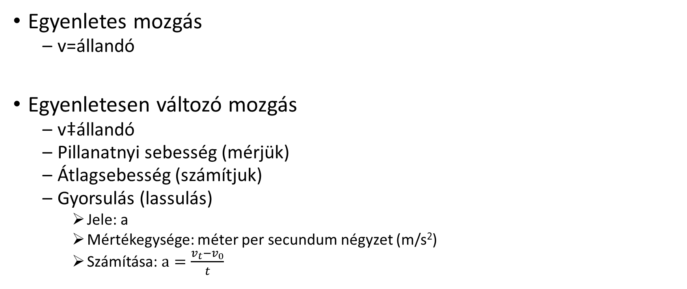
Egyenes vonalú mozgás jellemzői
Egyenletes mozgás
v=állandó
Egyenletesen változó mozgás
v‡állandó
Pillanatnyi sebesség (mérjük)
Átlagsebesség (számítjuk)
Gyorsulás (lassulás)
Jele: a
Mértékegysége: méter per secundum négyzet (m/s²)
Számítása: $a=\frac{v_{t}−v_{0}}{t}$

Slide 2
Súrlódás, tapadás
Az egymással érintkező felületek között fellépő erőhatás!
Tapadás ⇒ nyugvó súrlódás ($F_{t}=μ_{t}∙G$)
Csúszó súrlódás ($F_{s}=μ_{s}∙G$)
Gördülő súrlódás ($F_{g}=μ_{g}∙G$)
$μ_{g}<μ_{s}<μ_{t}$
Jelentősége, hatása:
Hasznos
Káros

Slide 3
Elektromos áram és az áramerősség
Elektromos áram a töltéssel rendelkező részecskék meghatározott irányú rendezett áramlása.
Egyenáram
Váltakozó áram
Áramerősség a vezető egy adott keresztmetszetén időegység alatt átáramló töltésmennyiség.
Jele: I ⇒ $I=\frac{Q}{t}$
Mértékegysége: Amper (A)

Slide 4
Elektromágneses indukció
A vezető és a mágneses tér erővonalainak metszésekor a vezetőben feszültség indukálódik.
Nyugalmi indukció ⇒ transzformátor elv ⇒ $\frac{U_{p}}{U_{sz}}=\frac{N_{p}}{N_{sz}}$
Mozgási indukció ⇒ generátor elv ⇒ $U_{i}=B∙v∙l∙N$
Az indukált feszültség nagysága függ:
A mágneses indukció nagyságától
A mozgatás sebességétől
A tekercs meneteinek számától és hosszától
Az indukált feszültség mindig váltakozó feszültség, amely olyan irányú, hogy az általa kialakuló áram mágneses hatásával az őt létrehozó mozgás, változás ellen hat.

